Slide 1
Opdrachten Snelheid

Slide 2
Snelheid
Hoe reken je om van 1h 21 min om naar uren?
Hoe reken je om van 1,65h om naar uren en min.
1 h = ……… sec
1 min = ……… sec
1 h = ……… min
Aantal uren + ( aantal min : 60 )
1 + 21 : 60 = 1,35 h
Het gehele getal is aantal uren
Achter de komma x 60 is aantal min
1 h 0,65 x 60 min = 1 h 39 min
3600
60
60

Slide 3
Snelheid 2
10 m/s = …… km/h
25 m/s = …… km/h
4800m = ……km
72 km/h = ……m/s
108 km/h = ……m/s
44km = ……m
4,8km = ……m
36
90
4,8
20
30
44000
4800

Slide 4
s – t diagram
Tijdens een wedstrijd van topsprinter wordt de hele wedstrijd gefilmd. Hieruit worden voor de winnaar de gegevens afgeleid uit onderstaande tabel.
Maak van deze tabel een s-t diagram.
s in m
t in sec

Slide 5
Berekeningen 1
De winnaar van een wieleretappe doet zes
uur over de rit. Zijn gemiddelde snelheid is 11 m/s.
Bereken de snelheid in km/h.
Bereken de lengte van de etappe.
v = 11 m/s x 3,6 = 39,6 km/h
s = ?
v = 39,6 km/h
t = 6 h
s = v x t
s = 39,6 km/h x 6 h
s = 237,6 km

Slide 6
Berekeningen 2
Een wielrenner rijdt met een snelheid van 43 km/h.
Een schaatser rijdt de 500 m in 33 seconden.
Laat met behulp van een berekening zien wie
het snelst gaat.
s = 500m
v = ?
t = 33 s
v = s : t
v = 500 m : 33 s
v = 15,15 m/s = 54,55 km /h
Dus de schaatser is het snelst.

Slide 7
Berekeningen 3
Ezra gaat met de trein van Hilversum naar Almelo.
Bereken de afstand die Ezra in de trein zit.
Bereken de tijd die Ezra in de trein zit.
Bereken de gemiddelde snelheid van de trein waar Ezra in zit
s = 142 – 29 = 113 km
t = 9h46 - 8h23 min =
Reken aantal min na 8 uur
106 – 23 = 83 min = 1 h en 23 min
s = 113 km
v = ?
t = 1 h 23 min = 1,38 h
v = s : t = 113 / 1,38 =81,69 km /h

Slide 8
Peter en Wim hebben nascholingscursus in Amsterdam. Ze gaan samen met één auto. Peter rijdt op de heenweg in 1 uur en 20 minuten naar Amsterdam. Zijn gemiddelde snelheid is daarbij 93 km/h. Terug rijdt Wim in één ruk met constante snelheid rijden van 77,5 km/h.
a) Hoe groot is de afstand Nijmegen – Amsterdam
b) Hoe lang doet Wim over de terugweg?
c) Bereken de gemiddelde snelheid over de hele rit (dus heen en terug).

Slide 9
Hoe groot is de afstand Nijmegen – Amsterdam
s = ?
v = 93 km/h
t = 1h 20min = 1,33 h
s = v x t
s = 93 km/h x 1,33h
s = 124km

Slide 10
b) Hoe lang doet Wim over de terugweg?
s = 124 km
v = 77,5 km/h
t = ?
t = v : t
t = 124km : 77,5 km/h
t = 1,6h

Slide 11
Vraag voor 2A
Bereken de gemiddelde snelheid over de hele rit (dus heen en terug).
$s_{tot}$ = 2 x 124 = 248 km
v = ?
$t_{tot}=t_{1}+t_{2}=1,33h+1,6h=2,93h$
$$v_{gem} = s_{tot}: t_{tot}$$
$$v_{gem} =248km:2,93km$$
$$v_{gem} =84,6 km/h$$

Slide 12
Vraag 2TH
Een auto rijdt op een snelweg met een snelheid van 72 km/h.
De bestuurder ziet plotseling een containerschip op de weg liggen;
hij gaat hiervoor boven op de rem staan.
Zijn reactietijd is 0,8 seconden.
Tijdens het remmen is zijn gemiddelde snelheid 36 km/h
Het remmen duurt 3 seconden.
a) Bereken de reactieafstand.
b) Bereken de remafstand.
c) Bereken de stopafstand.
d) Leg uit wat er zou gebeuren als deze bestuurder alcohol had gedronken.

Slide 13
Vraag 2TH
a) Bereken de reactieafstand.
s = ?
v = 72 km/h = 20 m/s
t = 0,8s
s = v x t
s = 20 m/s x 0,8s
s = 16 m

Slide 14
Vraag 2TH
b) Bereken de remafstand.
s = ?
v = 72 km/h = 20 m/s
t = 3s
$$s=\frac{v×t}{2}=\frac{20m/s×3s}{2}$$
s = 30 m

Slide 15
Vraag 2TH
Bereken de stopafstand.
$$s_{stop}=s_{rea}+s_{rem}$$
$s_{stop}=16m+$30m
$$s_{stop}=46m$$
Leg uit wat er zou gebeuren als deze bestuurder alcohol had gedronken.
De reactietijd neem toe met als gevolg de reactie afstand en stopafstand nemen toe.

Slide 16
Schets de juiste lijn in
onderstaande afstand-tijd
grafieken.
Let er op dat je de juiste
gegevens bij de assen zet.
Versneld
Eenparig
Vertraagd

Slide 17
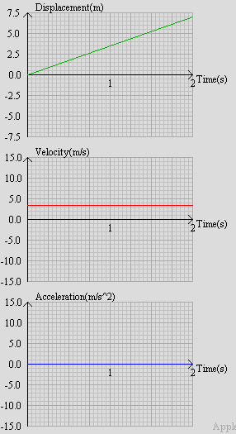
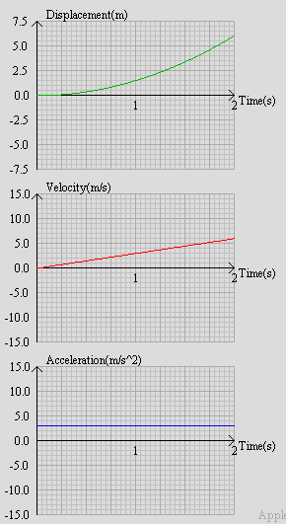
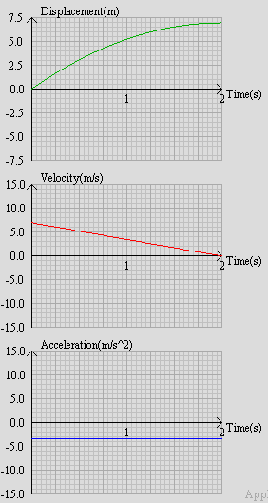
Grafieken
Eenparig
Eenparig versneld
Eenparig vertraagd

